Slide 1
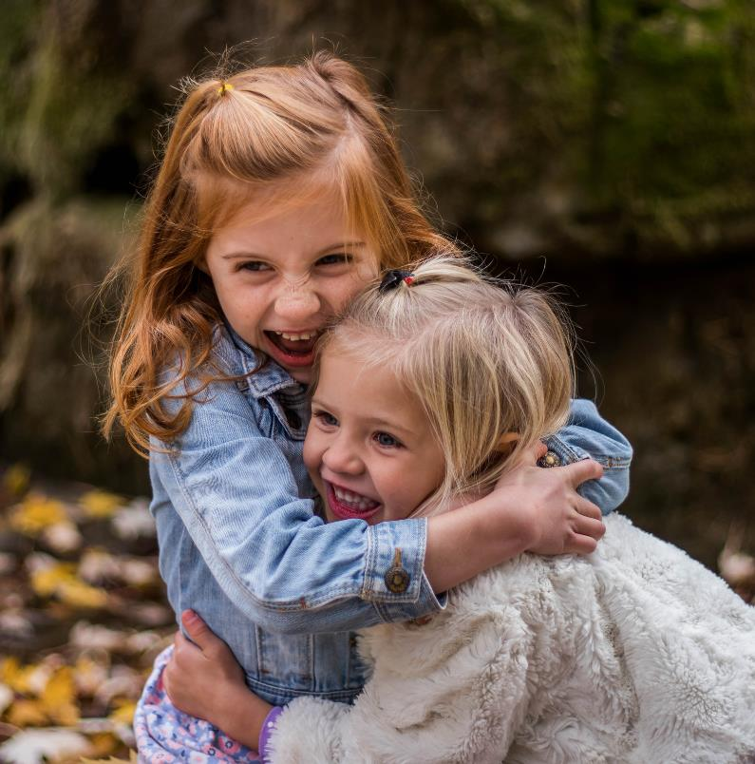










Ментальне здоров’я
квест-гра
Модератор
Школи вихователя-стажера
(1-й рік роботи) ,
вихователь-методист КЗ «ЗДО№77 ВМР» Наталя Журавель
ЗИМОВІ ПЕДАГОГІЧНІ СТУДІЇ
30.01.2025

Slide 2
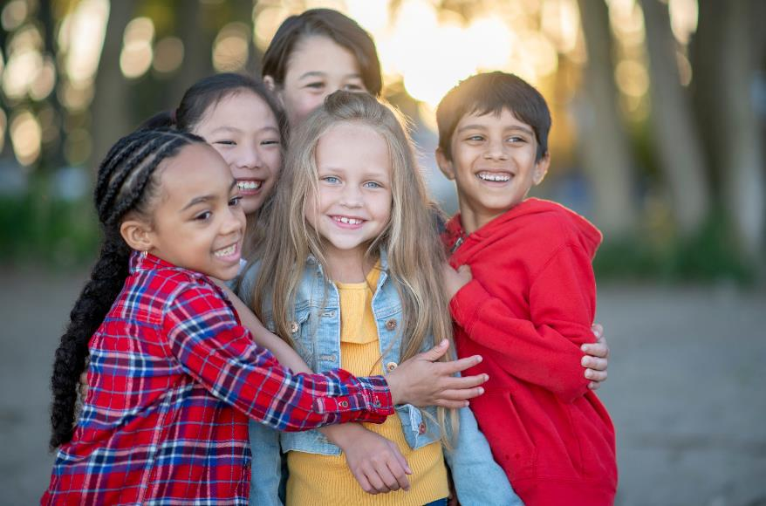




Ментальне здоров'я
Що це?
“У глибині зими я нарешті дізнався, що всередині мене лежить непереможне літо.
І це робить мене щасливим. ” (Альбер Камю).
Згідно з визначенням ВООЗ, ментальне здоров'я — це стан щастя та добробуту, в якому людина реалізує свої творчі здібності, може протистояти життєвим стресам, продуктивно працювати та робити внесок у суспільне життя.

Slide 3






Завдання педагога
  сприяти визначенню та усвідомленню факторів, що впливають на психічне здоров’я;
  формувати у здобувачів освіти знання, вміння, навички, спрямовані на збереження, зміцнення і розвиток ментального здоров’я;
  виховувати відповідальне ставлення до здоров’я; почуття особистої відповідальності;
  формувати інформаційну компетентність здобувачів освіти.

Slide 4
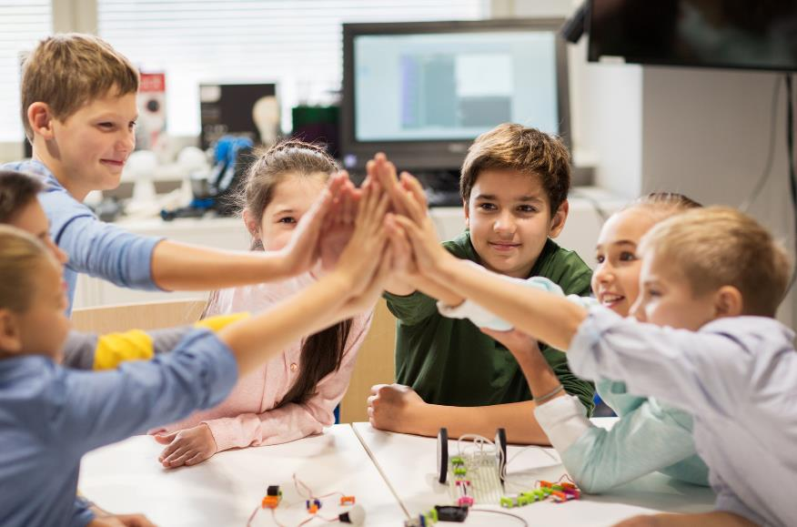
Робота в командах
Правила
1. Вміти домовлятися.
2. Зважати на думку колег.
3. Слідкувати за тим, щоб команда правильно виконувала завдання.
4. Слідкувати за часом виконання завдань.
5. Приймати рішення колегіально.
6. Оголошувати відповіді на завдання стисло, конкретно.
7. Дотримуватися правил вихованості та почуття такту до своїх суперників.

Slide 5
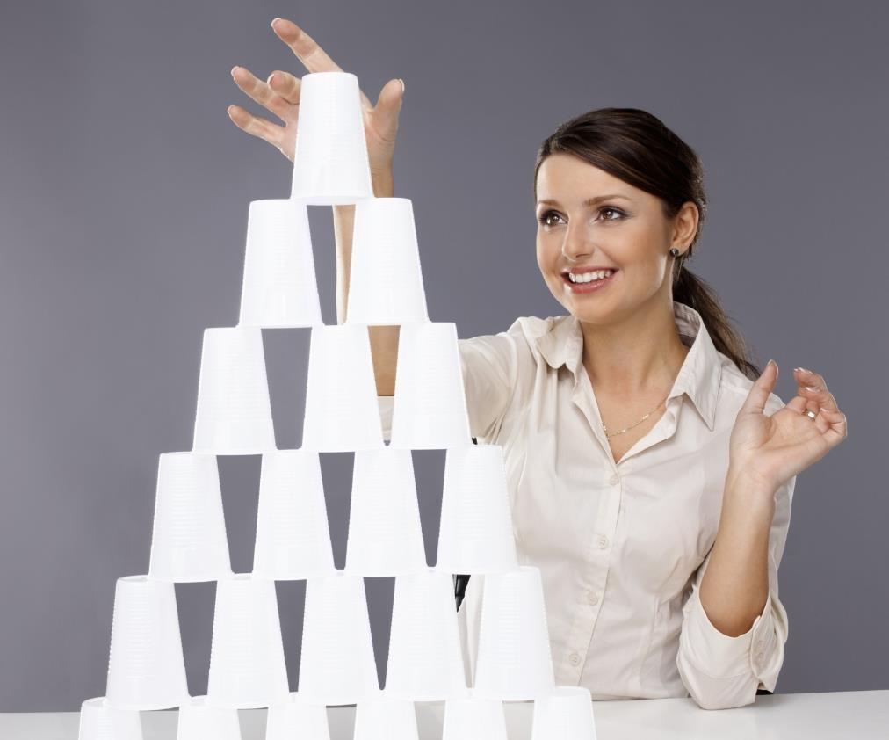
Піраміда зі стаканчиків
Гра-вправа вимагатиме від учасників терпіння та розуміння один одного.
Чому навчить гра:
Командній роботі, умінню слухати та ставити себе на місце іншого, терпінню, зосередженості, здатності шукати компроміси для вирішення проблеми.
Головне: отримай задоволення

Slide 6


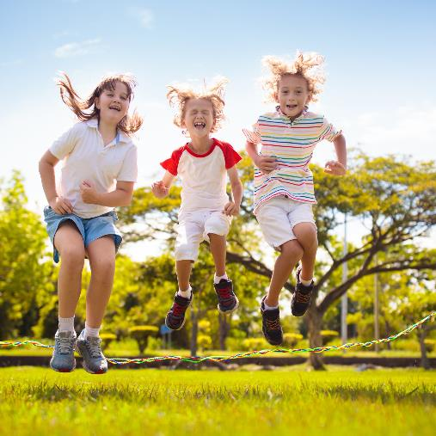
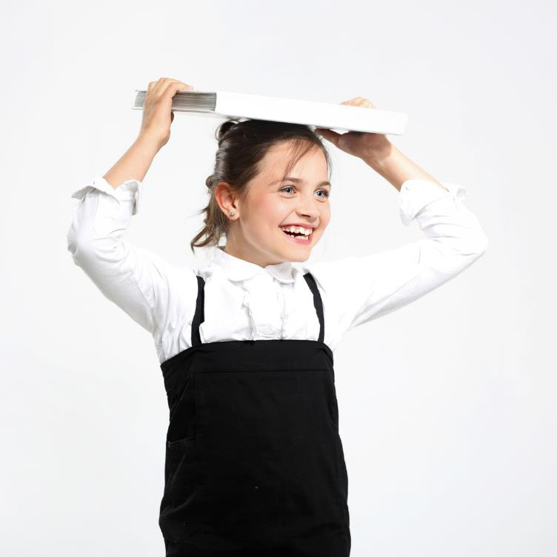
Рух-це життя
«Ходьба і рух сприяють грі мозку і роботи думки».
(Жан Жак Руссо)
У дитячому садочку діти рухаються багато. Саме у цей час відбуваються складні фізіологічні перебудови в організмі. Але активний рух має стати і метою № 1 і для педагога. Адже педагог – це взірець для дитини. Це має стати для всіх свідомою мотивацією до фізичної активності.
Стоп гіподинамія! Треба рухатися!
Вправа «Грація»: пронеси книгу на голові. Хто упустив – «спалився»).

Slide 7
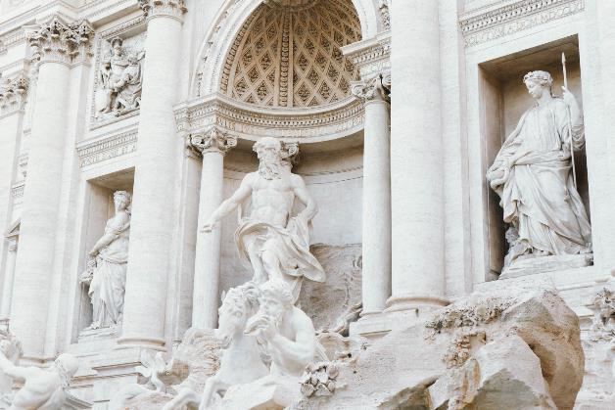
Музейна статуя
ПРАВИЛА ГРИ:
Гравці збираються в одній кімнаті під назвою «музей». Один гравець стає ведучим, виходить із кімнати, рахує до двадцяти й повертається.
У цей час гравці приймають різні пози й завмирають, як музейні статуї. Входить ведучий, оглядає музейні експонати й поводиться так, як турист.
«Статуї» намагаються змінити своє положення непомітно для ведучого. Якщо ведучий зауважує рух «статуї», вона оживає і стає туристом.
Продовжуйте гру, доки не залишиться одна «статуя». Гравець-«статуя», який залишився останнім, стає ведучим у наступному раунді.

Slide 8

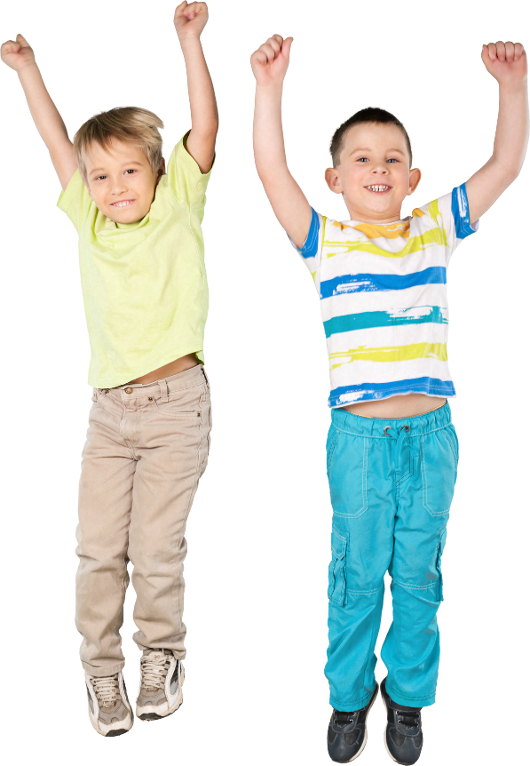

ЗЛОВИ ЗА ХВІСТ ДРАКОНА
·Правила гри: усі шикуються в колону і кладуть руку на плечі або пояс того хто стоїть попереду. Той, хто стоїть першим – голова дракона, останній – його хвіст. Далі починається найвеселіше. Голова дракона починає полювати за своїм хвостом. Ті гравці, хто ближче до хвоста, можуть всіляко допомагати йому «втекти» від голови, спритно тікаючи всім хвостом. Однак в спробах схопити хвостик і втекти від мисливця важливо, щоб колона не розсипалася і «дракон» не розвалився.
Так що тримайся, голова! Нас не так-то просто зловити.

Slide 9





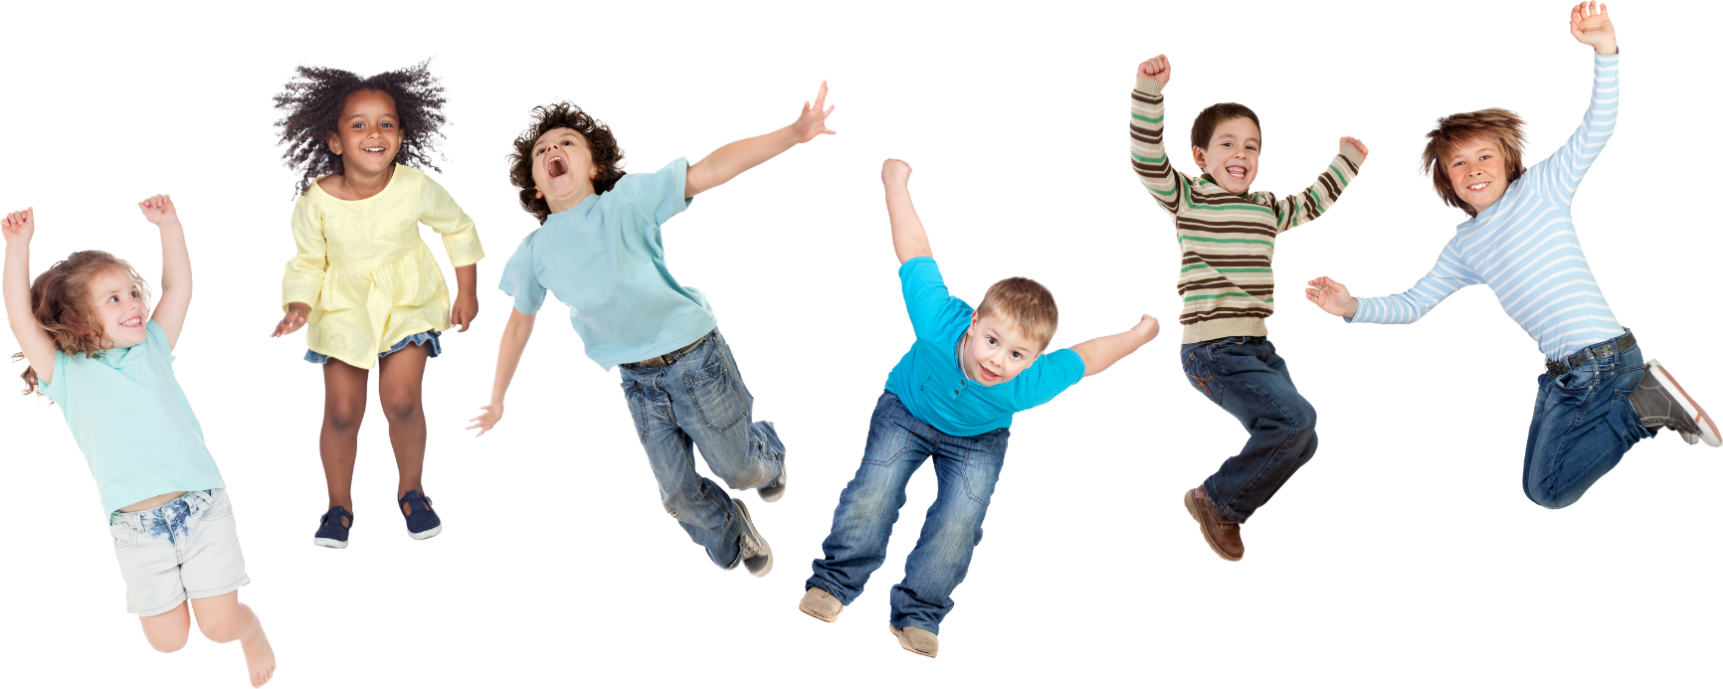
Релакс-руханка «Я і ти»

Slide 10


Видихнути хмару
Під час цієї гри дитині потрібно уявити, що вона вдихає хмару і видихає її з певним звуком (наприклад, з грозою та блискавкою). На вдиху – розкрити руки, у такий спосіб показуючи розмір хмари, що вдихає гравець. На видиху – створити певний звук і зводити руки, ніби хмара зменшується, аж поки долоні не з’єднаються, як у ляск. Під час гри можна також тупотіти ногами.

Slide 11
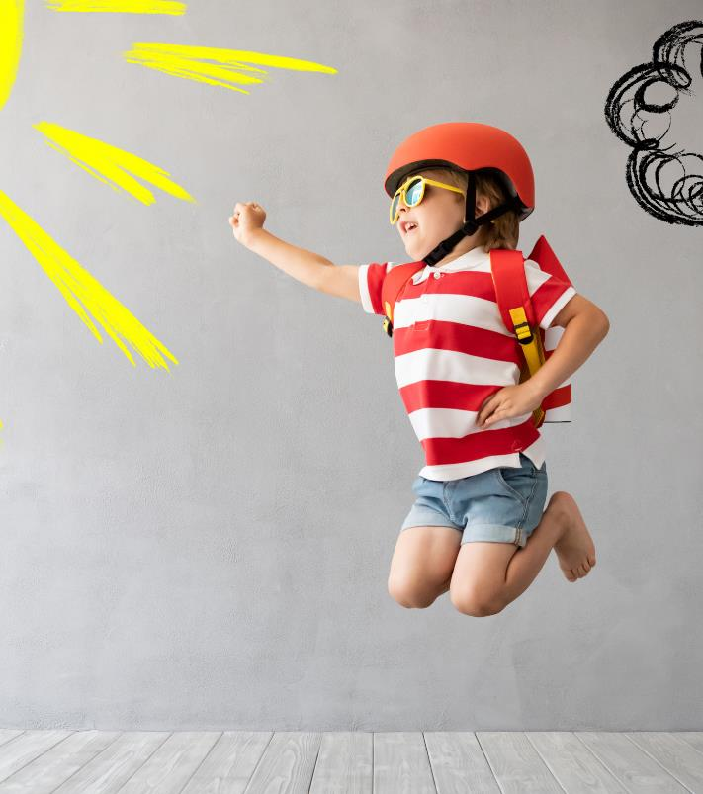
Пружина
·Спочатку потрібно присісти та міцно обійняти коліна. Із цієї пози треба швидко вистрибнути якомога вище, як пружина. Повторити кілька разів.

Slide 12

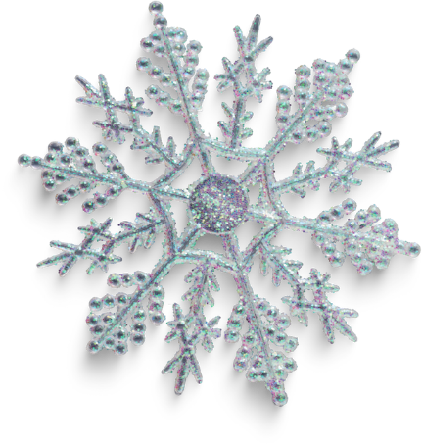
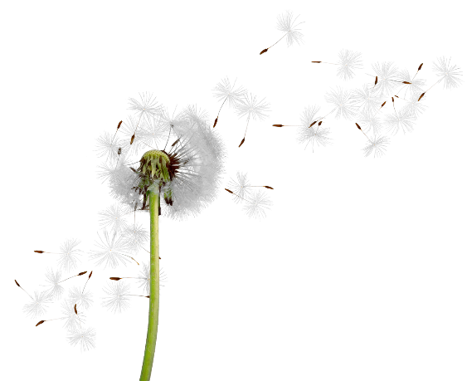


Здути з місця
Ваш креатив

Slide 13
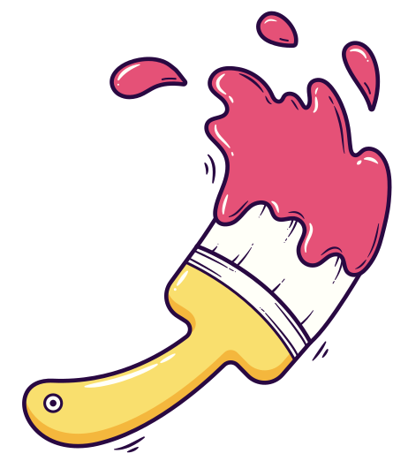


Каляки-маляки:
тут не треба малювати щось конкретне, а просто водити рукою по папері, стиснувши в кулаці олівець чи фломастер. Сам папір можна також порвати на дрібненькі частини й потім скласти з них якийсь колаж.

Slide 14
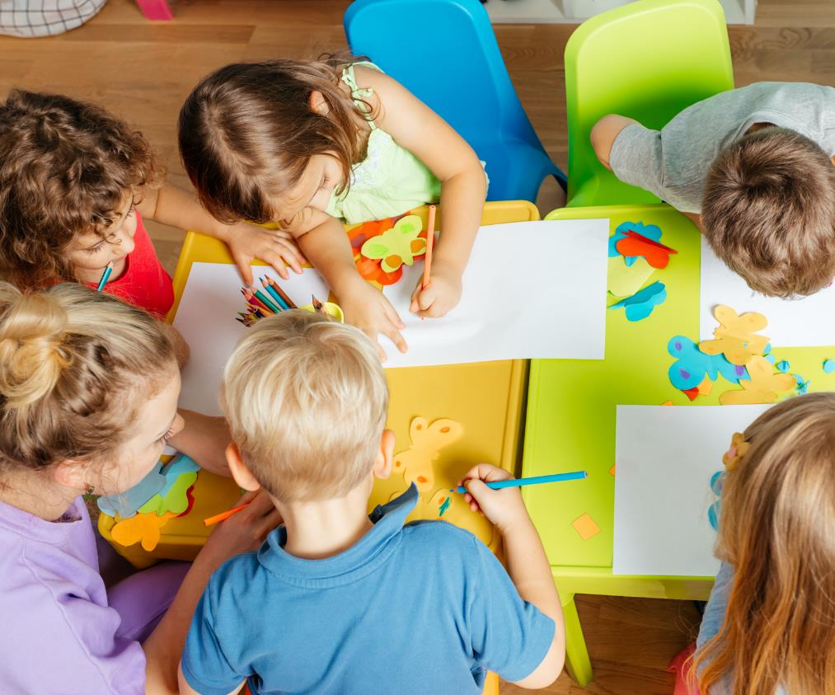
Спільний малюнок
Спільне групове малювання, також спрямоване на розвиток соціальних навичок. Задання для учасників одночасно намалювати малюнок на тему: «Еліксир життя»
Сміх - це сонце: воно проганяє зиму з людського обличчя. Віктор Гюго

Slide 15
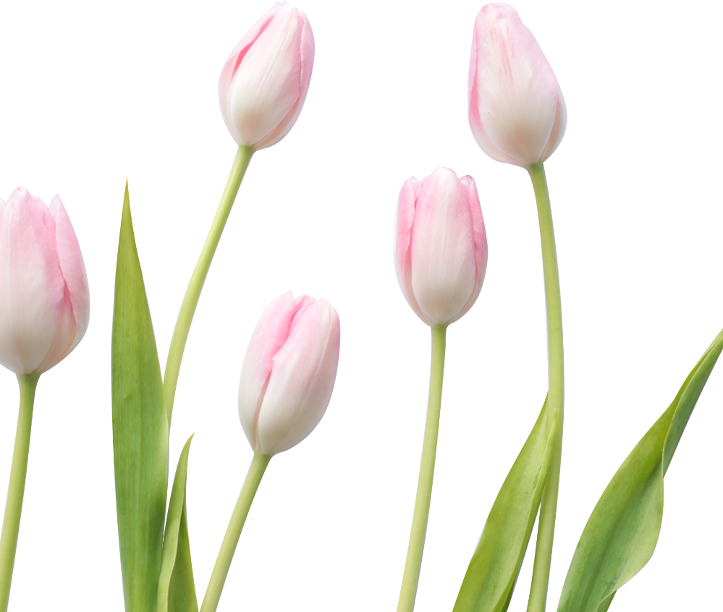
ФОРМУЛА ЖИТТЯ
Мозковий штурм: Що потрібно, щоб рослина добре росла?
Ймовірні відповіді:
  оберігати, розпушувати грунт;
  поливати, підживлювати, щоб вона добре розвивалася;
  лікувати в разі ураження комахами-шкідниками;
  ваш варіант...
Зберігати, розвивати, відновлювати

Slide 16
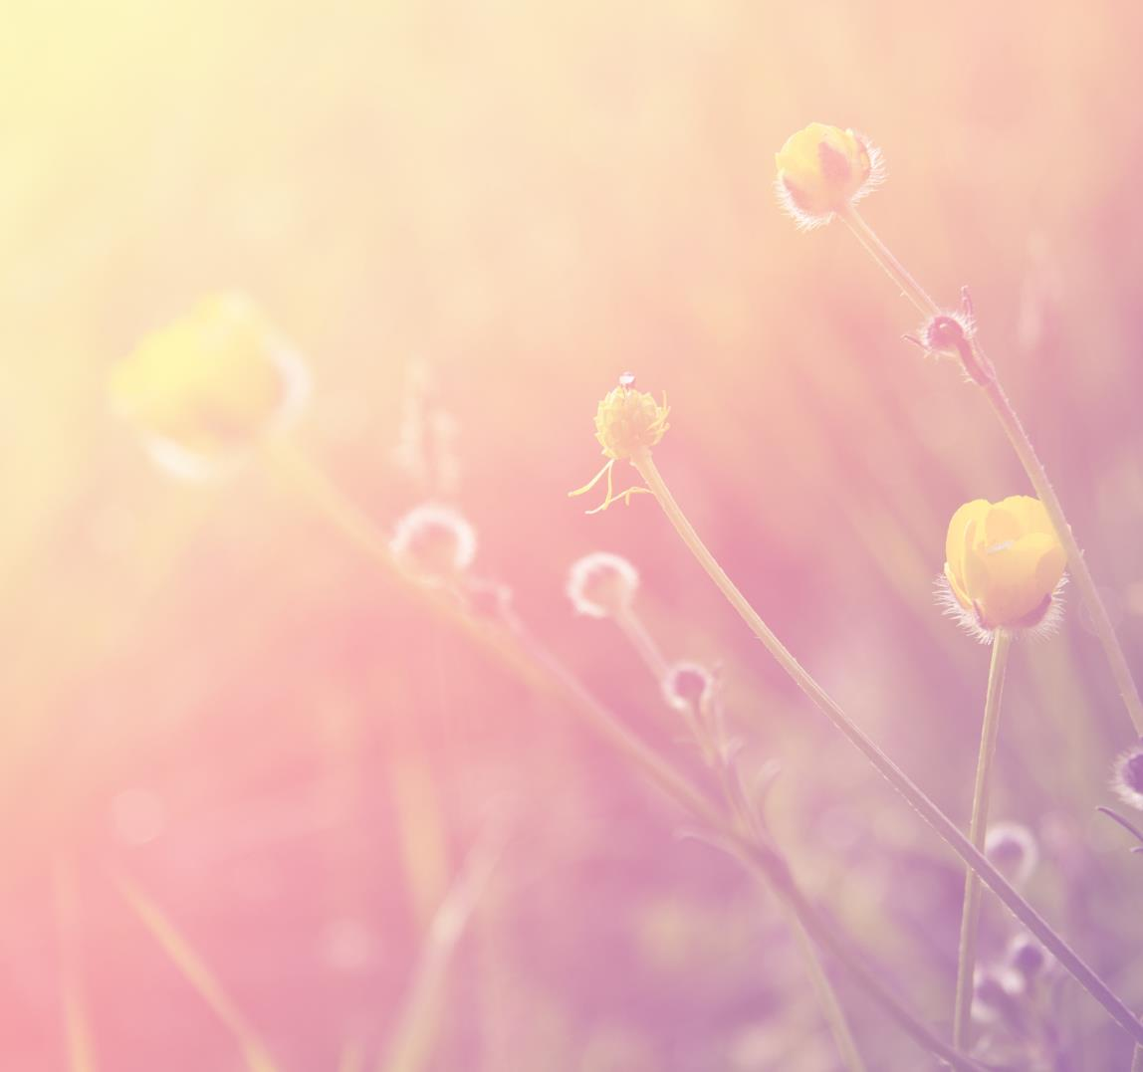
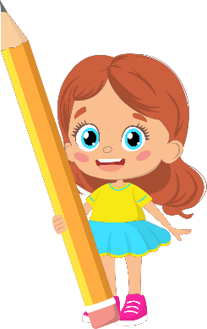
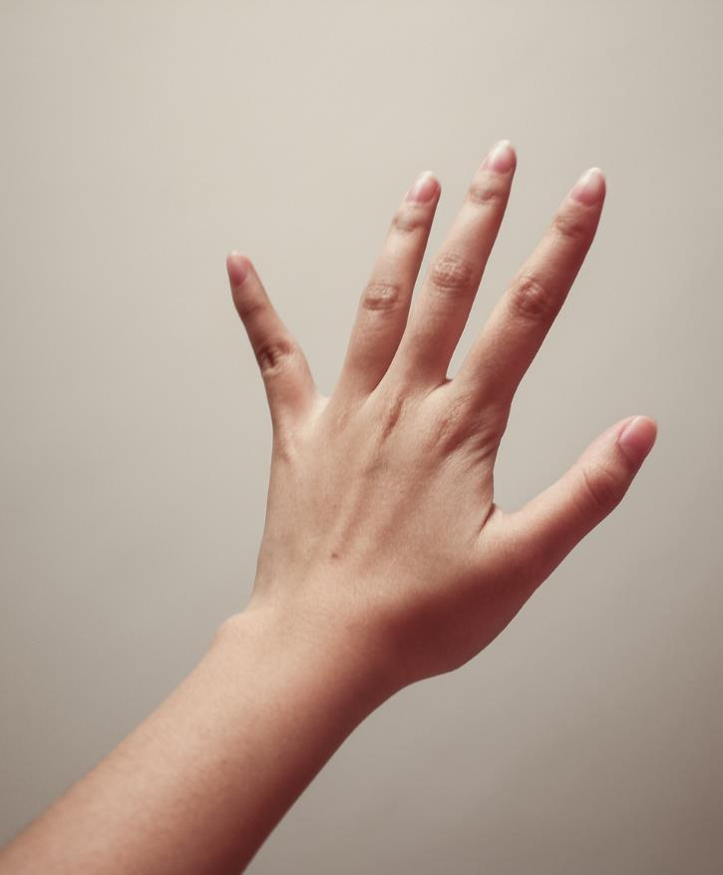
ПРАВИЛО РУКИ
Малюємо руку / обводимо свою праву руку, тримаючи олівець / ручку в лівій руці.
у великому пальці – що дуже сподобалося;
у вказівному, що хотів (ла) би отримати для себе особисто і свого розвитку ще від квестора;
у середньому – що точно взяв (а) для впровадження;
у безіменному – що потрясло емоційно;
у мізинці – чого було мало, хочеться більше.

Slide 17
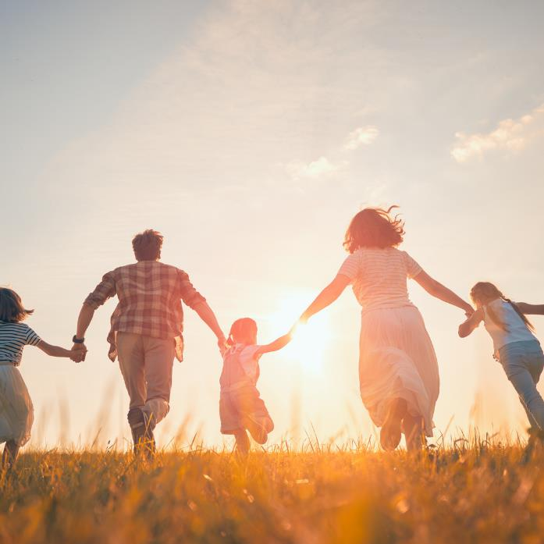

ВИКОРИСТАНІ ДЖЕРЕЛА
1. В. Назаревич. 5 вправ арттерпаії для відновлення ресурсу вчителя.
https://surl.li/ktkuol.
2. А. Сухорукова. Де взяти сили та як зберегти внутрішній ресурс*
https://surl.li/sjxyiv

Slide 18


